Slide 1
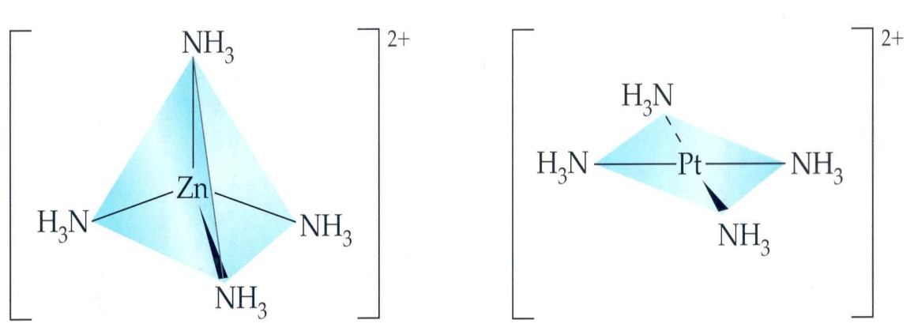
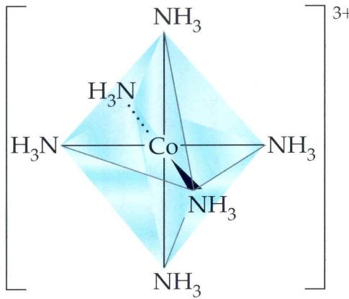
ΣΥΜΠΛΟΚΑ
Γεωμετρικές δομές
Η γεωμετρία των συμπλόκων μπορεί να προβλεφθεί με βάση τη θεωρία VSEPR καθώς και με τη θεωρία του υβριδισμού
[Zn(NH₃)₄]²⁺
Pt(NH₃)₂Cl₂
[Ag(NH₃)₂]⁺
H₃N-Ag-NH₃
(Γραμμική)
τετραεδρική
τετραγωνική
[Co(NH₃)₆]⁺
οκταεδρική

Slide 2
ΣΥΜΠΛΟΚΑ
Ονοματολογία Συμπλόκων ενώσεων
Στους τύπους των συμπλόκων ενώσεων γράφεται πρώτα το κατιόν και μετά το ανιόν.
K₂[Pt(CN)₄] , [Ag(NH₃)₂]Cl
2. Στην ονομασία ενός συμπλόκου πρώτα αναγράφονται τα ονόματα των υποκαταστατών (κατά αλφαβητική σειρά, σύμφωνα με το λατινικό αλφάβητο) και μετά ακολουθεί το όνομα του κεντρικού μετάλλου.
Όταν ο υποκαταστάτης είναι απλός, ο αριθμός των υποκαταστατών δίνεται με τα προθέματα μονο, δι, τρι, τετρα, κλπ, ενώ όταν είναι πολύπλοκος με τα προθέματα δις,τρις, τετράκις κλπ. Τα προθέματα δεν λαμβάνονται υπόψη στην αλφαβητική σειρά.
[Co(NH₃)₃Cl₃] =τριαμμινοτριχλωροκοβάλτιο (ΙΙΙ)
[CuCl₂(CH₃NH₂)₂] =διχλωρο- δις(μεθυλαμίνη) χαλκός (ΙΙ)

Slide 3
ΣΥΜΠΛΟΚΑ
Ονοματολογία Συμπλόκων Ενώσεων
3. Όσοι υποκαταστάτες είναι ανιόντα λήγουν σε –ο (π.χ. ΟΗ⁻= υδροξυ, SO₄²⁻ = σουλφατο-)
K₄[Fe(CN)₆] = εξακυανοσιδηρικό (ΙΙ) κάλιο
4. Τα ονόματα των πιο κοινών ουδετέρων υποκαταστατών ονομάζονται ως:
α. Η₂Ο = υδατο
β. ΝΗ₃ = αμμινο
γ. CO = καρβονυλο
δ. ΝΟ= νιτροσυλο
ε. en= αιθυλενοδιαμμινο
[Cr(H₂O)₆]Cl₃ = χλωρίδιο του εξαϋδατοχρωμίου (ΙΙΙ)
Νa₂[Fe(CN)₅NO]=πεντακυανονιτροσυλοσιδηρικό(ΙΙΙ) νάτριο

Slide 4
ΣΥΜΠΛΟΚΑ
Ονοματολογία Συμπλόκων Ενώσεων
5. Εάν το σύμπλοκο είναι ανιόν, παίρνει την κατάληξη –ικός, ενώ όταν είναι κατιόν ή ουδέτερο χρησιμοποιείται αυτούσιο το όνομα του μετάλλου:
Na₂[PtCl₄] = τετραχλωρολευκοχρυσικό (ΙΙ) νάτριο
[Ag(NH₃)₂]Cl = χλωρίδιο του διαμμινοαργύρου (Ι)
[V(CO)₆] = εξακαρβονυλοβανάδιο (0)
6. Ο αριθμός οξείδωσης του κεντρικού ατόμου δείχνεται με λατινικό αριθμό, σε παρένθεση, αμέσως μετά το όνομα του μετάλλου.
K[AgF₄] = τετραφθοροαργυρικό (ΙΙΙ) κάλιο

Slide 5
ΣΥΜΠΛΟΚΑ
Ισομέρειες συμπλόκων
Ισομερείς λέγονται δύο ή περισσότερες ενώσεις με τον ίδιο μοριακό τύπο, αλλά διαφορετική διάταξη ατόμων και διαφορετικές ιδιότητες.
Στις σύμπλοκες ενώσεις εμφανίζονται δύο είδη ισομέρειας:
Η ισομέρεια δομής και η στερεοϊσομέρεια.

Slide 6
ΣΥΜΠΛΟΚΑ
Ισομέρειες συμπλόκων
Ισομέρεια δομής
1. Ισομέρεια ιονισμού
Εμφανίζεται όταν οι ισομερείς μορφές, ιοντιζόμενες στο νερό παρέχουν διαφορετικά ιόντα.

Slide 7
ΣΥΜΠΛΟΚΑ
Ισομέρειες συμπλόκων
Ισομέρεια δομής
1Α. Υδρική Ισομέρεια
Αποτελεί περίπτωση της ισομέρειας ιονισμού, όταν οι υποκαταστάτες που συμμετέχουν στο σύμπλοκο ή ιοντίζονται είναι μόρια ύδατος.
[Cr(H₂O)₆]Cl₃ ΜΩΒ
[Cr(H₂O)₅Cl]Cl₂.H₂O ΣΚΟΥΡΟ ΠΡΑΣΙΝΟ
[Cr(H₂O)₄Cl₂]Cl.2H₂O ΠΡΑΣΙΝΟ

Slide 8
ΣΥΜΠΛΟΚΑ
Ισομέρειες συμπλόκων
Ισομέρεια δομής
2. Ισομέρεια σύνταξης
Εμφανίζεται όταν τόσο το κατιόν όσο και το ανιόν είναι σύμπλοκα.
Η ισομέρεια δημιουργείται από την ανταλλαγή των υποκαταστατών των δύο μετάλλων.
[Pt(NH₃)₄][CuCl₄] , [Cu(NH₃)₄][PtCl₄]
[Pt(NH₃)₄][PtCl₆] , [Pt(NH₃)₄Cl₂][PtCl₄]

Slide 9
ΣΥΜΠΛΟΚΑ
Ισομέρειες συμπλόκων
Ισομέρεια δομής
3. Ισομέρεια σύνδεσης
Εμφανίζεται όταν κάποιος υποκαταστάτης έχει τη δυνατότητα να συνδεθεί με το κεντρικό άτομο κατά δύο διαφορετικούς τρόπους.
Το ΝΟ₂⁻ μπορεί να συνδεθεί μέσω οξυγόνου (-ΟΝΟ, νιτριτομάδα)
[Co(NH₃)₅(ONO)]Cl₂ χλωρίδιο του πενταμμινονιτριτοκοβαλτίου (ΙΙΙ)
ή μέσω του αζώτου (-NO₂, νιτρομάδα)
[Co(NH₃)₅(NO₂)]Cl₂ χλωρίδιο του πενταμμινονιτροκοβαλτίου (ΙΙΙ)

Slide 10
ΣΥΜΠΛΟΚΑ
Ισομέρειες συμπλόκων
Ισομέρεια δομής
3. Ισομέρεια σύνδεσης
Αντίστοιχα, με το ιόν ΝΟ₂⁻
υπάρχουν τα ιόντα :
CN⁻ {-CN (κυανο) , -NC (ισοκυανο)}
και
SCN⁻ { -SCN (θειοκυανατο), -NCS (ισοθειοκυανατο)}

Slide 11
ΣΥΜΠΛΟΚΑ
Ισομέρειες συμπλόκων
Στερεοϊσομέρεια
1. Γεωμετρική ισομέρεια
Εμφανίζεται όταν οι σχετικές θέσεις στη σφαίρα σύνταξης δεν είναι όλες ισοδύναμες μεταξύ τους και δύο τουλάχιστον υποκαταστάτες είναι διαφορετικοί μεταξύ τους.
Όταν οι όμοιοι υποκαταστάτες βρίσκονται σε γειτονικές θέσεις, το ισομερές λέγεται cis, ενώ όταν βρίσκονται σε διαμετρικά αντίθετες θέσεις χαρακτηρίζεται ως trans.
Εμφανίζεται στα τετραγωνικά και τα οκταεδρικά σύμπλοκα.

Slide 12
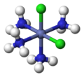
ΣΥΜΠΛΟΚΑ
Ισομέρειες συμπλόκων
Στερεοϊσομέρεια
1. Γεωμετρική ισομέρεια
cis-[CoCl₂(NH₃)₄]⁺
trans-[CoCl₂(NH₃)₄]⁺

Slide 13
ΣΥΜΠΛΟΚΑ
Ισομέρειες συμπλόκων
Στερεοϊσομέρεια
1. Γεωμετρική ισομέρεια
cis-[PtCl₂(NH₃)₂]
trans-[PtCl₂(NH₃)₂]

Slide 14
ΣΥΜΠΛΟΚΑ
Ισομέρειες συμπλόκων
Στερεοϊσομέρεια
2. Οπτική ισομέρεια
Εμφανίζεται όταν μια ένωση στερείται επιπέδου και κέντρου συμμετρίας.
Στη περίπτωση αυτή η ένωση δεν ταυτίζεται με το κατοπτρικό είδωλό της, δηλαδή έχουν σχέση δεξιού – αριστερού χεριού.
Τα μόρια αυτά ονομάζονται εναντιομερή ή εναντιόμορφα και το φαινόμενο εναντιομορφία ή χειρομορφία.

Slide 15
ΣΥΜΠΛΟΚΑ
Ισομέρειες συμπλόκων
Στερεοϊσομέρεια
2. Οπτική ισομέρεια
Τα εναντιομερή είναι οπτικώς ενεργά, στρέφουν δηλαδή το επίπεδο ταλάντωσης του πολωμένου φωτός.
Για το λόγο αυτό τα χαρακτηρίζουμε ως οπτικά ισομερή.
Τα εναντιομερή έχουν βασικά τις ίδιες φυσικές και χημικές ιδιότητες με εξαίρεση τη γωνία στροφής του επιπέδου ταλάντωσης του πολωμένου φωτός.
Το ένα εναντιομερές, σε καθαρή μορφή ή ως διάλυμα, στρέφει το επίπεδο αυτό δεξιά (δεξιόστροφο ή dextro) και το άλλο κατά ίση γωνία αριστερά (αριστερόστροφο ή levo).
Ισομοριακό μίγμα των δύο εναντιομερών είναι οπτικά ανενεργό (ρακεμικό μίγμα).

Slide 16
ΣΥΜΠΛΟΚΑ
Ισομέρειες συμπλόκων
Στερεοϊσομέρεια
2. Οπτική ισομέρεια
Στροφή πολωμένου φωτός
Μη πολωμένο φως
Φίλτρο πόλωσης
Πολωμένο φως
Οπτικά ενεργός ουσία

Slide 17
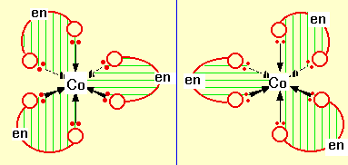
ΣΥΜΠΛΟΚΑ
Ισομέρειες συμπλόκων
Στερεοϊσομέρεια
2. Οπτική ισομέρεια
τρις(αιθυλενοδιαμινη)κοβάλτιο (ΙΙΙ)

Slide 18
ΣΥΜΠΛΟΚΑ
Σταθερότητα συμπλόκων
K_{f}= σταθερά σχηματισμού
Όσο μεγαλύτερη η σταθερά σχηματισμού τόσο σταθερότερο είναι το σύμπλοκο

Slide 19
ΣΥΜΠΛΟΚΑ
Σταθερότητα συμπλόκων
1. Κατά το σχηματισμό ενός συμπλόκου ο υποκαταστάτης συμπεριφέρεται ως βάση (δότης ηλεκτρονίων) ενώ το κεντρικό άτομο ως οξύ (δέκτης ηλεκτρονίων).
Άρα, όταν δυο σύμπλοκα έχουν ίδιους υποκαταστάτες και ίδιο κεντρικό μέταλλο σε διαφορετική οξειδωτική κατάσταση σταθερότερο είναι το σύμπλοκο που έχει το μέταλλο στην ανώτερη οξειδωτική βαθμίδα.
Αντίστοιχα, όταν έχουμε δυο σύμπλοκα με ίδιο κεντρικό μέταλλο (ίδιας οξειδωτικης βαθμίδας), τότε σταθερότερο είναι αυτό με τον βασικότερο υποκαταστάτη.
2. Όσο περισσότερους χηλικούς δακτυλίους διαθέτει ένα σύμπλοκο, τόσο σταθερότερο (φαινόμενο χηλίωσης).

Slide 20
ΣΥΜΠΛΟΚΑ
Σταθερότητα συμπλόκων
ΠΑΡΑΔΕΙΓΜΑΤΑ
Fe(CN)₆³⁻
Fe(CN)₆⁴⁻
Φορτίο Fe = +3
Φορτίο Fe = +2
Οι υποκαταστάτες και στα δύο σύμπλοκα είναι κοινοί.
Στο σύμπλοκο Fe(CN)₆³⁻ το κεντρικό άτομο (Fe) έχει μεγαλύτερο φορτίο και μικρότερο μέγεθος (κάνουμε την ηλεκτρονιακή δομή).
Επομένως το πρώτο σύμπλοκο είναι σταθερότερο.

Slide 21
ΣΥΜΠΛΟΚΑ
Σταθερότητα συμπλόκων
ΠΑΡΑΔΕΙΓΜΑΤΑ
Ni(en)₃²⁺
Ni(NH₃)₆²⁺
en
NH₃
NH₃
en
NH₃
Ni
Ni
NH₃
NH₃
en
NH₃
To Ni(en)₃²⁺ είναι χηλικό σύμπλοκο και επομένως πιο σταθερό.

